Slide 1


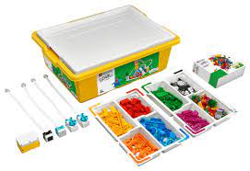


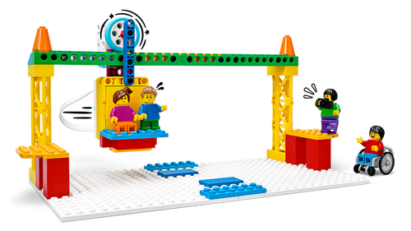
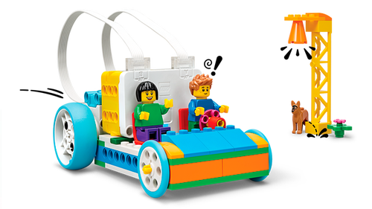
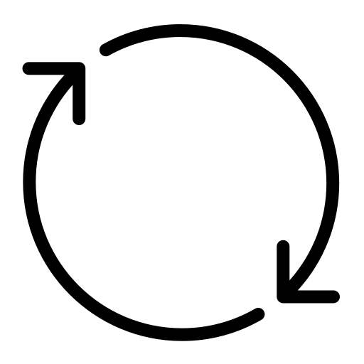
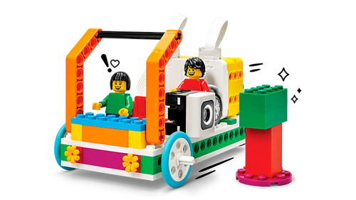
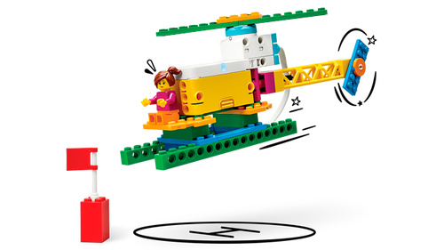

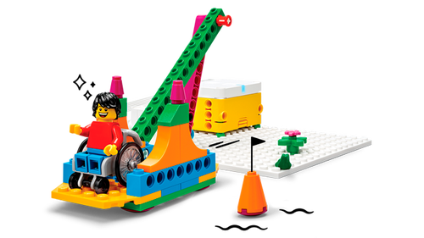
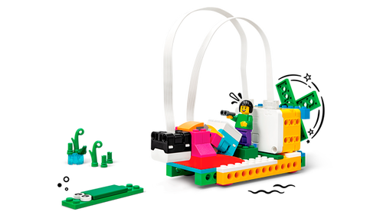

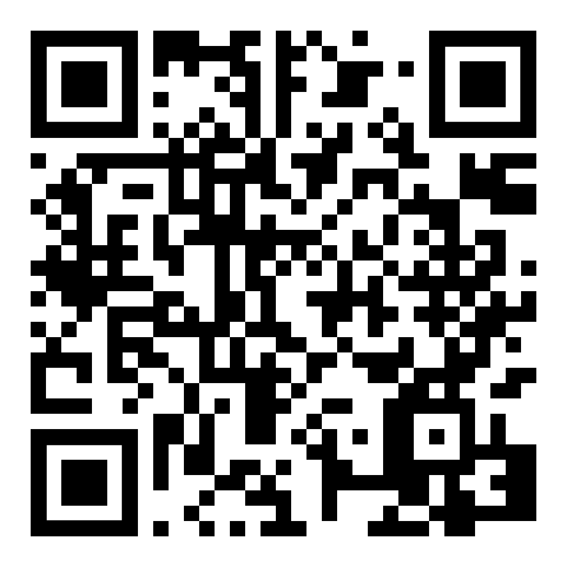

Viajero Feliz
STEAM: Science, Technology, Engineering, Art, Mathematics

Slide 2
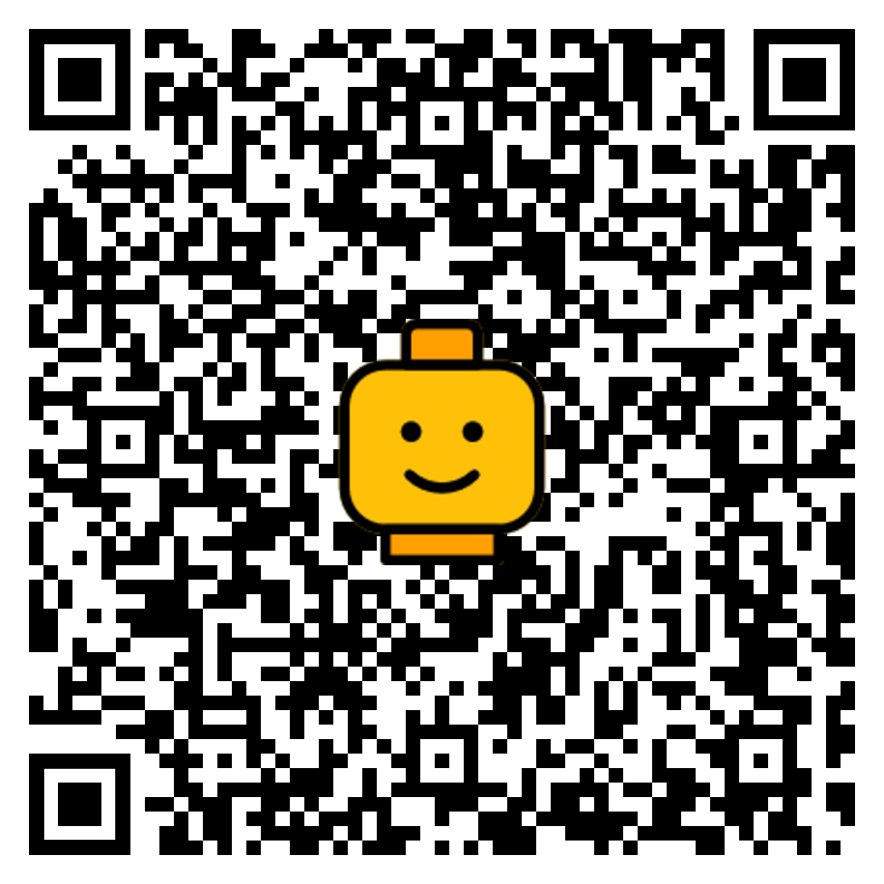


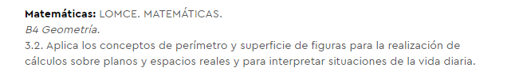
TAXI-TAXI
Reto 1: CONDUCIR EL TAXI
Reto 2: SEGUIR UNA RUTA
Reto 3: DISEÑAR UNA NUEVA RUTA
1. DESPERTAR EL INTERÉS: debate + propuesta de reto
2. DESARROLLO DEL MODELO: construye + programa + comprueba
3. PUESTA EN COMÚN: demostración de la consecución del reto

